Slide 1
노인 복지 시스템

Slide 2

04
웹
1. 기술 스택
2. 구현 기능 소개
3. 결론
4. 부제목
5. 부제목

Slide 3















01
개발 환경
01. 개발 환경
02. 구현 기능 소개
03. 결론
04. 소제목을 입력
05. 소제목을 입력

Slide 4
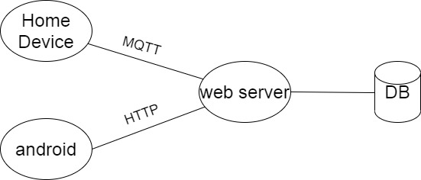
02
데이터 수신
구현 기능 소개
01. 개발 환경
강조하는 문구
02. 구현 기능 소개
03. 결론
04. 소제목을 입력
이곳에 내용을 입력하세요.
이곳에 내용을 입력하세요.
이곳에 내용을 입력하세요.
이곳에 내용을 입력하세요.
이곳에 내용을 입력하세요.
05. 소제목을 입력

Slide 5
02
데이터 수신 - 홈
구현 기능 소개
01. 개발 환경
MQTT를 이용한 통신
02. 구현 기능 소개
강조하는 문구
03. 결론
이곳에 내용을 입력하세요.
이곳에 내용을 입력하세요.
이곳에 내용을 입력하세요.
이곳에 내용을 입력하세요.
이곳에 내용을 입력하세요.
04. 소제목을 입력
05. 소제목을 입력

Slide 6
02
데이터 수신 - 밴드
구현 기능 소개
01. 개발 환경
소타이틀을 입력하세요
02. 구현 기능 소개
강조하는 문구
03. 결론
이곳에 내용을 입력하세요.
이곳에 내용을 입력하세요.
이곳에 내용을 입력하세요.
이곳에 내용을 입력하세요.
이곳에 내용을 입력하세요.
04. 소제목을 입력
05. 소제목을 입력

Slide 7
02
Datas & Home monitoring
구현 기능 소개
01. 개발 환경
소타이틀을 입력하세요
02. 구현 기능 소개
강조하는 문구
03. 결론
이곳에 내용을 입력하세요.
이곳에 내용을 입력하세요.
이곳에 내용을 입력하세요.
이곳에 내용을 입력하세요.
이곳에 내용을 입력하세요.
04. 소제목을 입력
05. 소제목을 입력

Slide 8
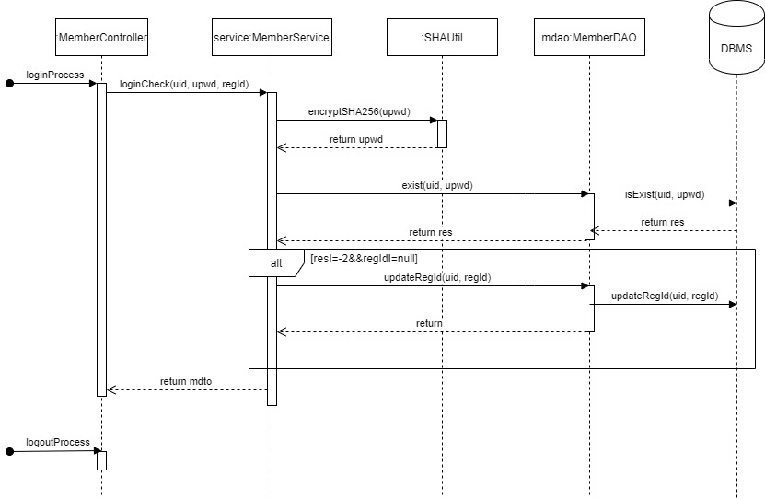
02
로그인 & 로그아웃
구현 기능 소개
01. 개발 환경
POST: /users/login GET: /users/logout
이곳에 내용을 입력하세요.
이곳에 내용을 입력하세요.
이곳에 내용을 입력하세요.
이곳에 내용을 입력하세요.
이곳에 내용을 입력하세요.
02. 구현 기능 소개
03. 결론
04. 소제목을 입력
05. 소제목을 입력

Slide 9
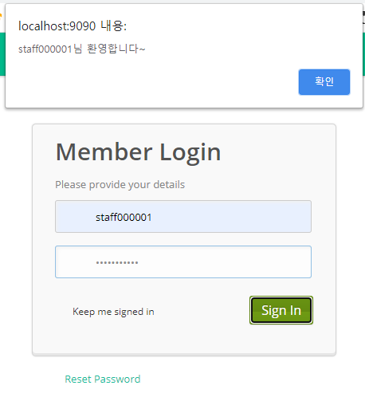
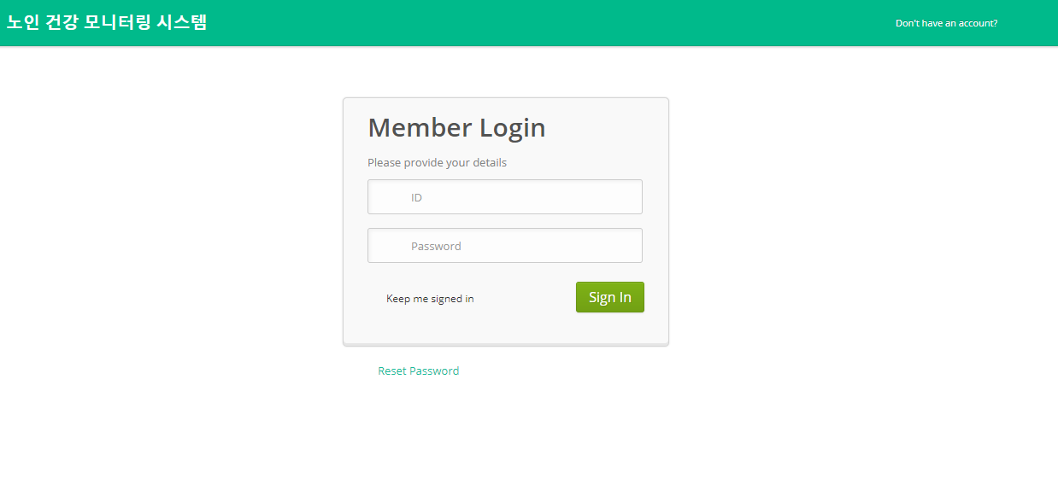
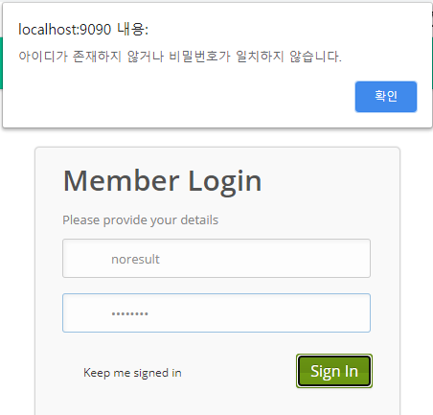
02
로그인 & 로그아웃
구현 기능 소개
01. 개발 환경
02. 구현 기능 소개
03. 결론
04. 소제목을 입력
로그인 성공 : [id]님 환영합니다~. 홈 화면으로 redirect.
로그인 실패 : 아이디가 존재하지 않거나 비밀번호가 일치하지 않습니다. 화면 이동 없음.
05. 소제목을 입력

Slide 10
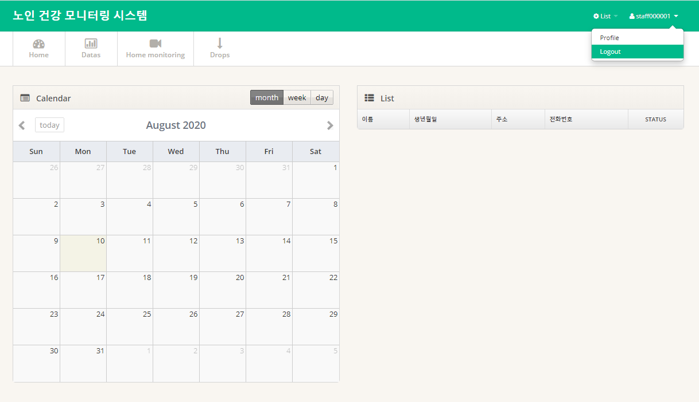
02
로그인 & 로그아웃
구현 기능 소개
01. 개발 환경
02. 구현 기능 소개
03. 결론
04. 소제목을 입력
05. 소제목을 입력
로그인 성공 후 화면 우측 상단에 현재 로그인 된 아이디.
로그아웃 시, 인터셉터에 의해 로그인 화면으로 자동 이동.

Slide 11
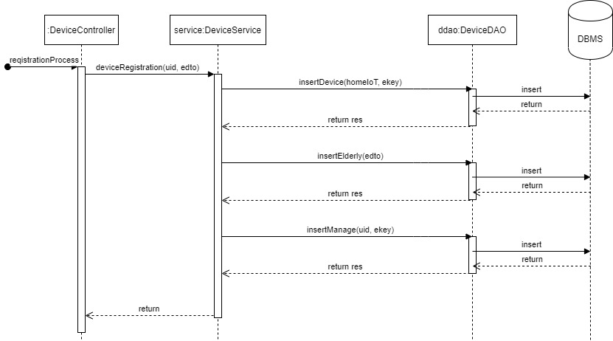
02
기기등록
구현 기능 소개
01. 개발 환경
POST: /devices/form
02. 구현 기능 소개
03. 결론
04. 소제목을 입력
05. 소제목을 입력

Slide 12
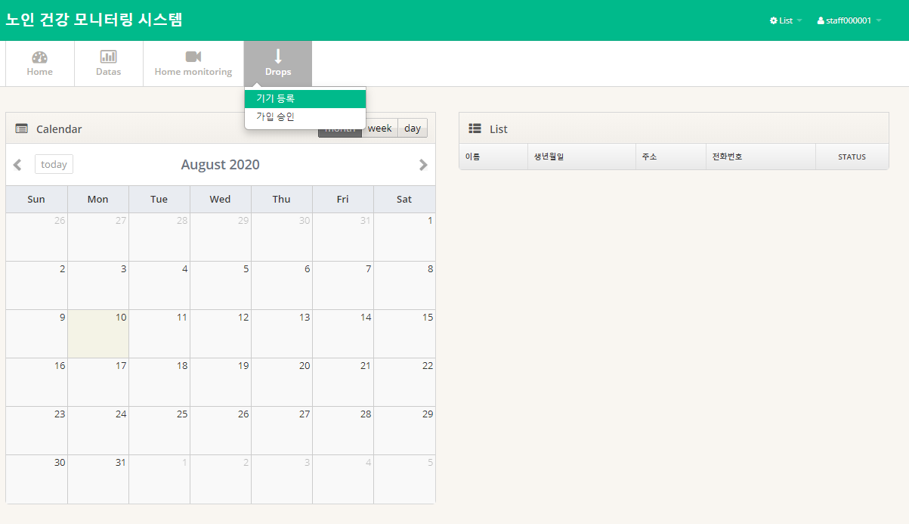
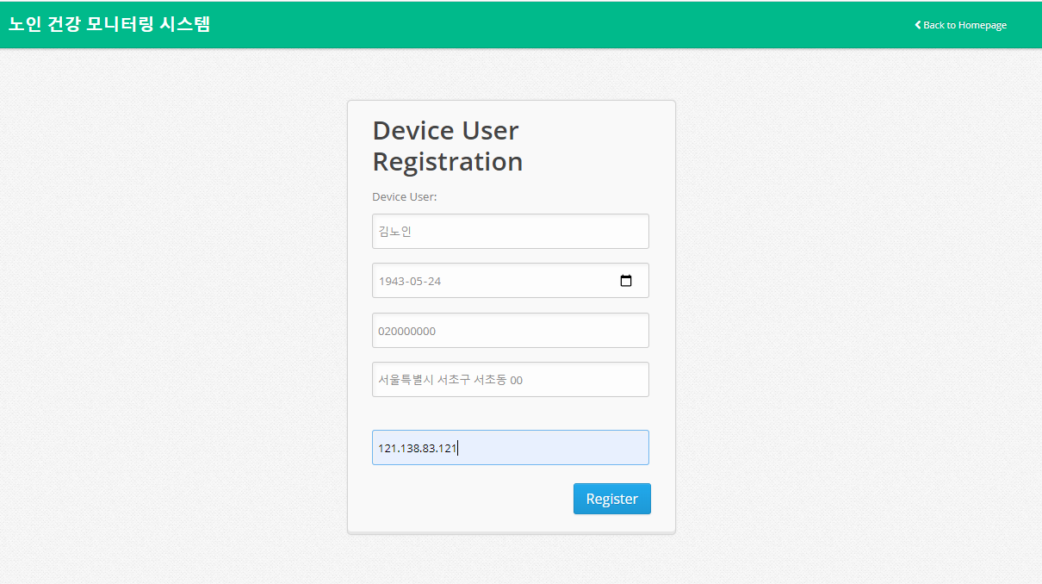
02
기기등록
구현 기능 소개
01. 개발 환경
02. 구현 기능 소개
03. 결론
04. 소제목을 입력
05. 소제목을 입력

Slide 13
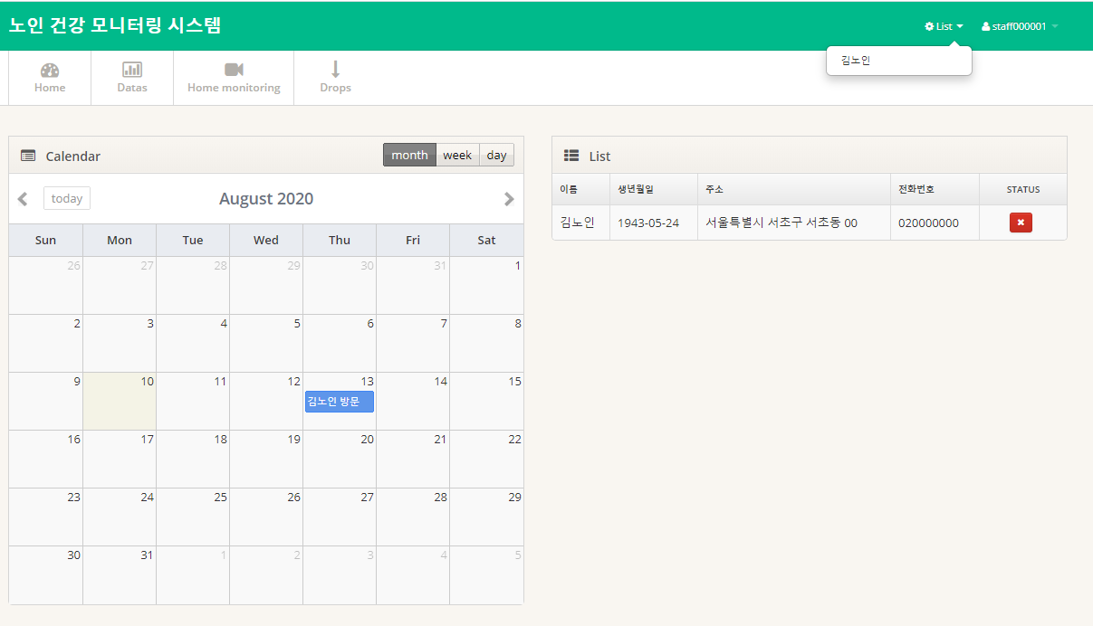
02
기기등록
구현 기능 소개
01. 개발 환경
02. 구현 기능 소개
03. 결론
04. 소제목을 입력
신규 기기 등록 성공 후, 홈 화면 담당자(staff000001)가 관리하는 노인 리스트에 추가.
05. 소제목을 입력

Slide 14
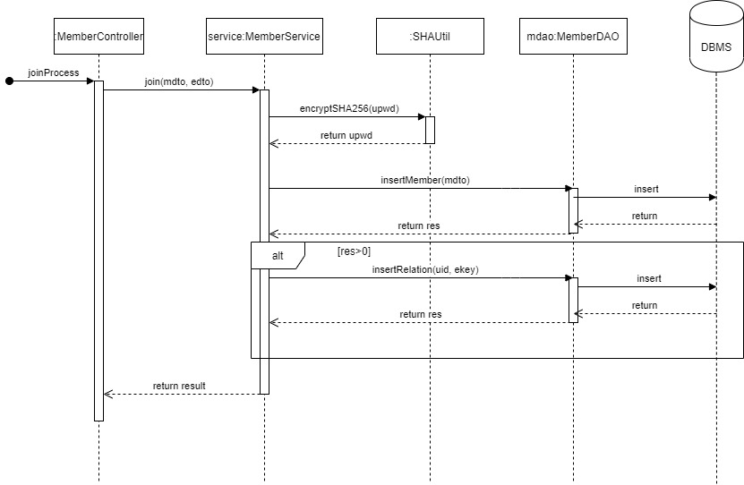
02
회원가입 & 가입승인
구현 기능 소개
01. 개발 환경
POST: /users/join POST:/users/approval
02. 구현 기능 소개
03. 결론
04. 소제목을 입력
05. 소제목을 입력

Slide 15
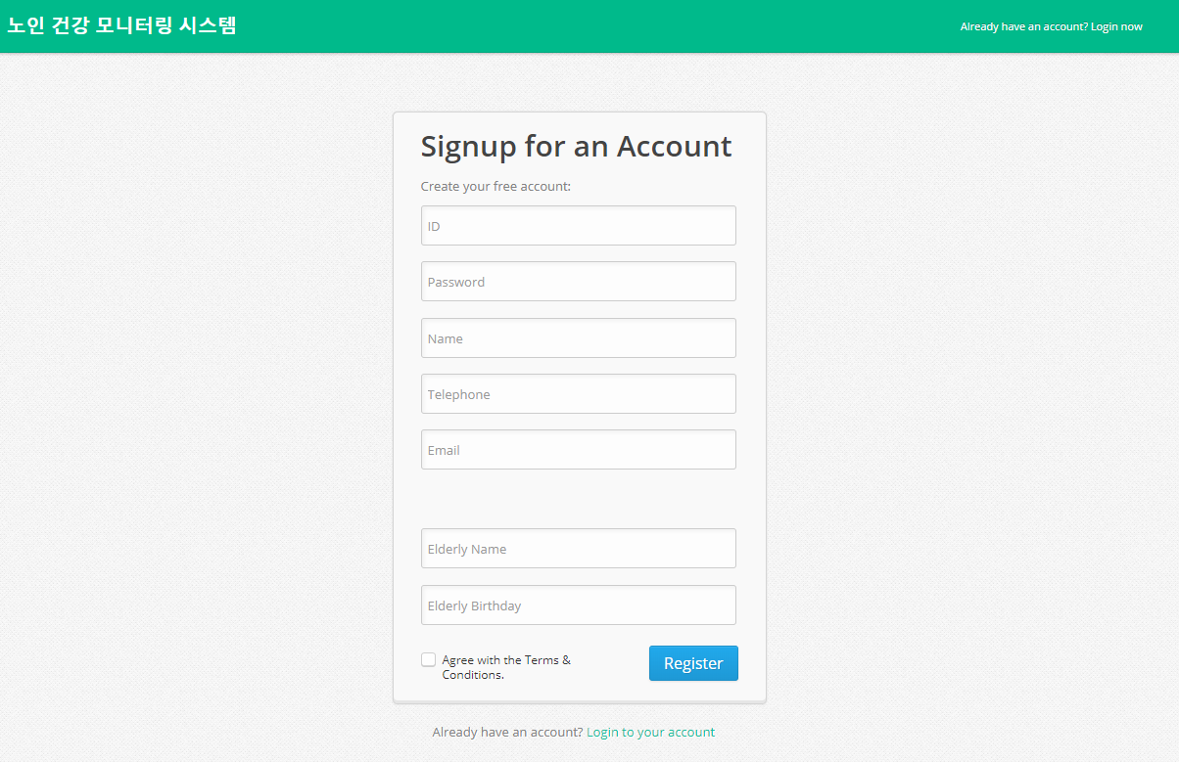
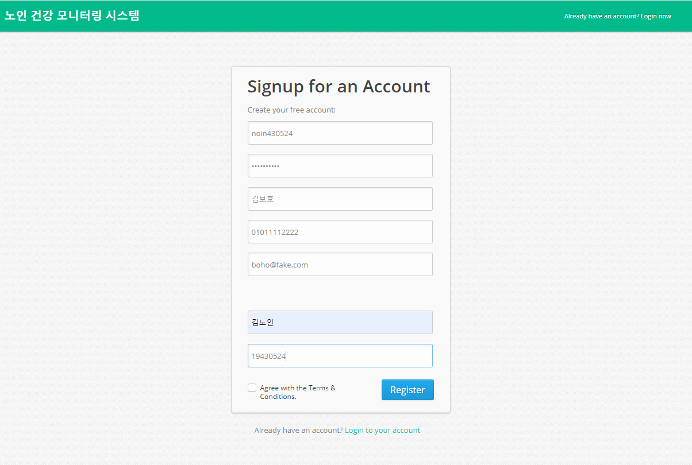
02
회원가입 & 가입승인
구현 기능 소개
01. 개발 환경
02. 구현 기능 소개
03. 결론
04. 소제목을 입력
05. 소제목을 입력

Slide 16
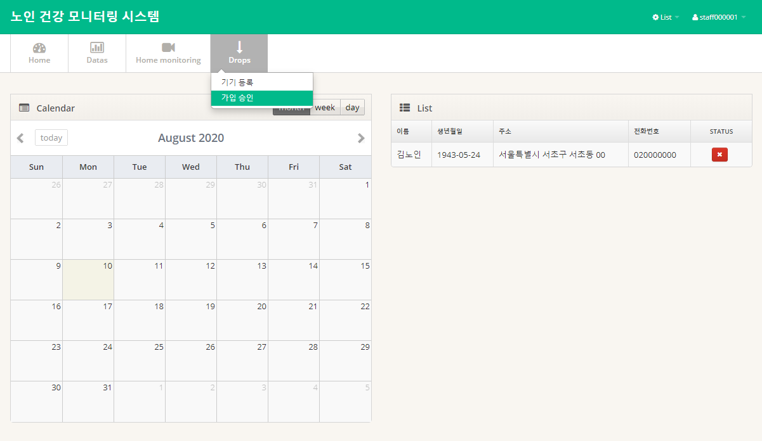
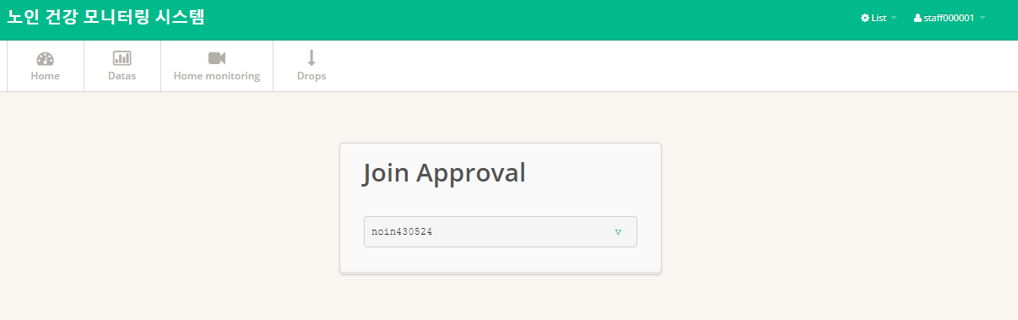
02
회원가입 & 가입승인
구현 기능 소개
01. 개발 환경
02. 구현 기능 소개
03. 결론
04. 소제목을 입력
05. 소제목을 입력

Slide 17
02
일정관리
구현 기능 소개
01. 개발 환경
GET: users/calendar POST: users/calendar
02. 구현 기능 소개
작동
03. 결론
04. 소제목을 입력
05. 소제목을 입력

Slide 18
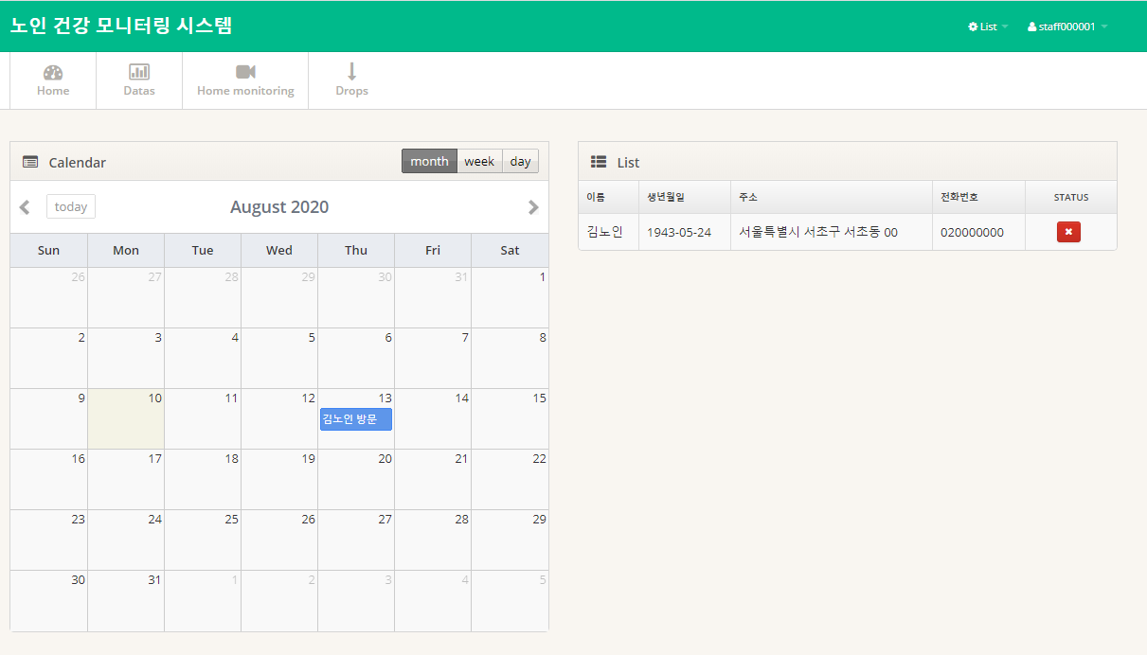
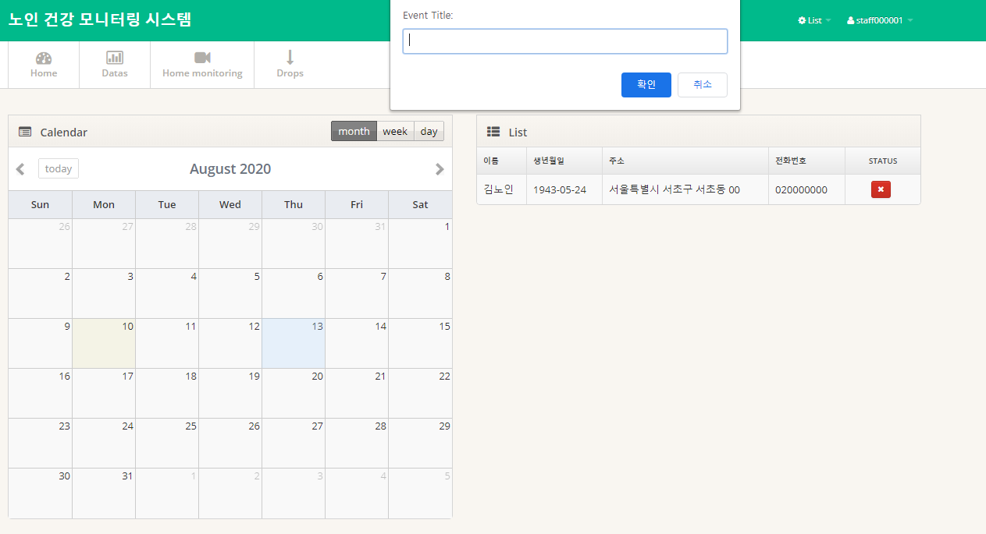
02
일정관리
구현 기능 소개
01. 개발 환경
02. 구현 기능 소개
03. 결론
04. 소제목을 입력
05. 소제목을 입력
프론트엔드 템플릿에 있는 캘린더 활용.
개인 일정 설정 가능

Slide 19
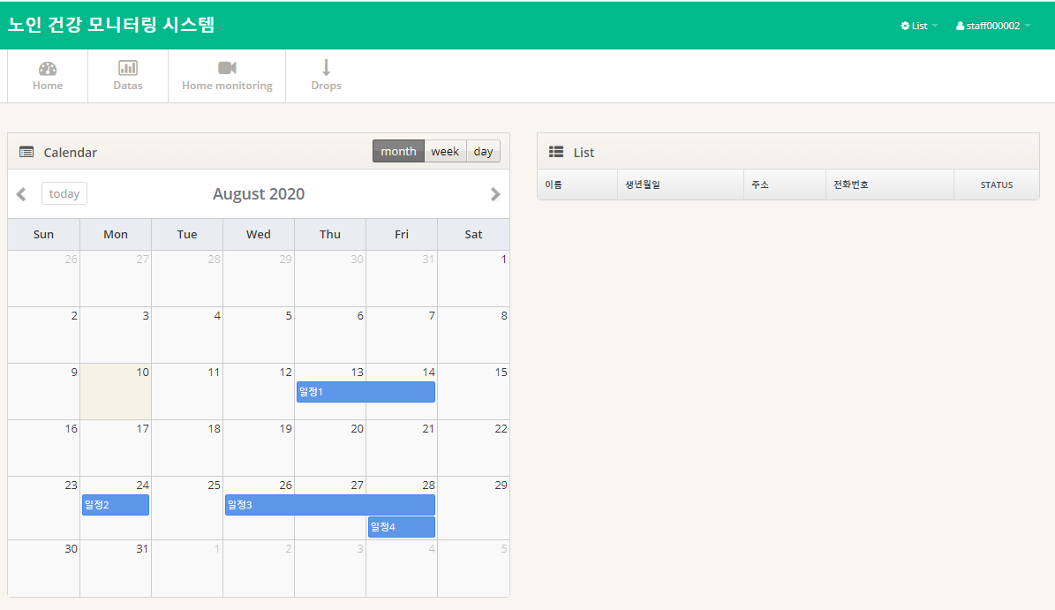
02
일정관리
구현 기능 소개
01. 개발 환경
02. 구현 기능 소개
03. 결론
04. 소제목을 입력
05. 소제목을 입력
Id마다 본인 개인 일정 확인 가능

Slide 20
03
보완 사항
결론
01. 개발 환경
MQTT 통신 Reconnect
02. 구현 기능 소개
강조하는 문구
03. 결론
이곳에 내용을 입력하세요.
이곳에 내용을 입력하세요.
이곳에 내용을 입력하세요.
이곳에 내용을 입력하세요.
이곳에 내용을 입력하세요.
04. 소제목을 입력
05. 소제목을 입력

Slide 21
01
제목을 입력하세요
소제목을 입력
01. 소제목을 입력
소타이틀을 입력하세요
02. 소제목을 입력
강조하는 문구
03. 소제목을 입력
이곳에 내용을 입력하세요.
이곳에 내용을 입력하세요.
이곳에 내용을 입력하세요.
이곳에 내용을 입력하세요.
이곳에 내용을 입력하세요.
04. 소제목을 입력
05. 소제목을 입력

Slide 22
01
기대효과
소제목을 입력
01. 소제목을 입력
소타이틀을 입력하세요
02. 소제목을 입력
강조하는 문구
03. 소제목을 입력
확장성 (다양한 home, wearable iot 기능들과 결합 가능)
독거노인 뿐 아니라 … 선택적으로 활용 가능
이곳에 내용을 입력하세요.
이곳에 내용을 입력하세요.
이곳에 내용을 입력하세요.
04. 소제목을 입력
05. 소제목을 입력

Slide 23


